Slide 1
음성, 음악, 소음구별 및 NAVER음성인식API 연결 예제
Notes:
(1분)
안녕하세요, 주니스에이아이 이준규입니다.
제목이 좀 독특한데, 배경설명부터 드리면…
저에게 AI는… 말 그대로 생존수단입니다.
그리고 많은 분들이 “그래서 이걸로 돈 어떻게 벌어?“ 에 관심이 있을 것 같아서 해당 제목을 붙여봤습니다.

Slide 2
목차
개요
프로세스
데이터수집(Youtube, Recording)
학습하기
Voice구별하여 음성인식하기
Prerequisites
Notes:
AI연구 하면 ‘데이터가 있어야 뭘 하지.’ ‘돈이 되는 아이템을 내가 만들어야 하는 거 아냐?’, ‘투자 아니면 회사차려야 하는거 아냐?’
연구과제
- 아산병원: Brain Tumor in MRI DSC Image -> Signal Analysis
- ECG classification (Arrythmia: 부정맥), Vital Signal 연구
- Chest X-ray 연구 등
- 각 교수님마다 매년 국가과제든, 내부과제든 따셔야 하는데… 따도 그 연구를 실행할 인력이 필요합니다.
인력이 필요한 단순업무들
- 사고차량 처리 프로세스
- 메뉴판 인식 (배달앱 DB구축)
스타트업 아이템
- 음악 Mastering
- Beat Extraction
- 3D shoes
다양한 사업자들, 다양한 생각들
- AI Blogger
- 쇼핑몰 광고: Captcha 읽기 + Macro
- Review감정분석,
- 동대문 의류재료상
- 변호사 사무실
예술로 AI가 필수?
- 예술분야 과제에 AI전문가 1명이상 참여가 필수

Slide 3
개요
Siri야~ NUGU야~ 지니야~ 음성인식 엔진들을 보면 신기하기만 하고 이를 활용하면 보다 편리한 UI구성이 가능할 것 같은데, 간편하게 활용해볼 수 있는 방법이 없을까?
일상 생활에선 깨끗한 음성(Voice)만 있는 것이 아니라, 음악(Music), 소음(Noise) 또, 무음상태도 있을 텐데, 어떻게 구분해서 음성인식을 할 수 있을까?
간단한 Sound Classification 및 Voice Recognition 모듈을 만들어보도록 하자.
Notes:
AI연구 하면 ‘데이터가 있어야 뭘 하지.’ ‘돈이 되는 아이템을 내가 만들어야 하는 거 아냐?’, ‘투자 아니면 회사차려야 하는거 아냐?’
연구과제
- 아산병원: Brain Tumor in MRI DSC Image -> Signal Analysis
- ECG classification (Arrythmia: 부정맥), Vital Signal 연구
- Chest X-ray 연구 등
- 각 교수님마다 매년 국가과제든, 내부과제든 따셔야 하는데… 따도 그 연구를 실행할 인력이 필요합니다.
인력이 필요한 단순업무들
- 사고차량 처리 프로세스
- 메뉴판 인식 (배달앱 DB구축)
스타트업 아이템
- 음악 Mastering
- Beat Extraction
- 3D shoes
다양한 사업자들, 다양한 생각들
- AI Blogger
- 쇼핑몰 광고: Captcha 읽기 + Macro
- Review감정분석,
- 동대문 의류재료상
- 변호사 사무실
예술로 AI가 필수?
- 예술분야 과제에 AI전문가 1명이상 참여가 필수

Slide 4
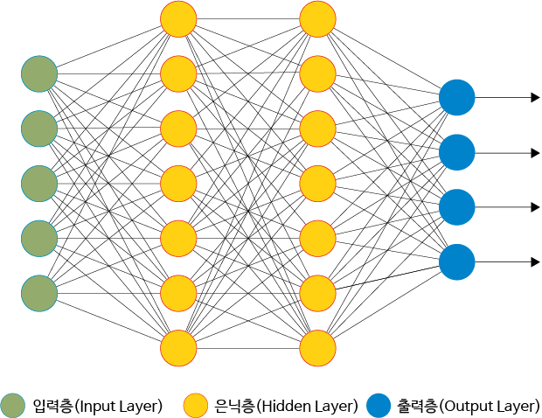
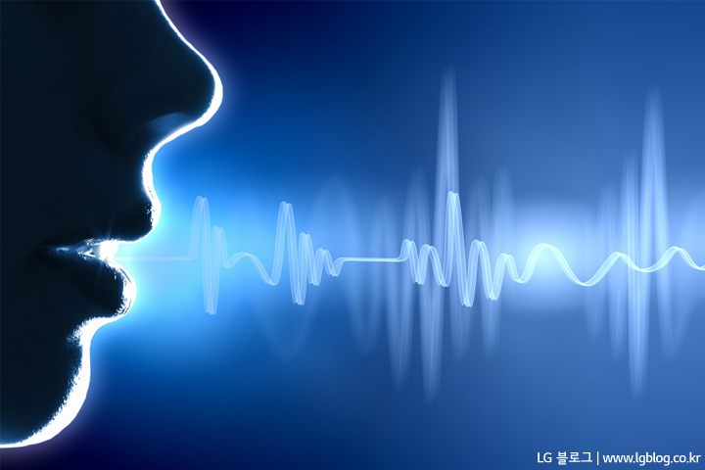
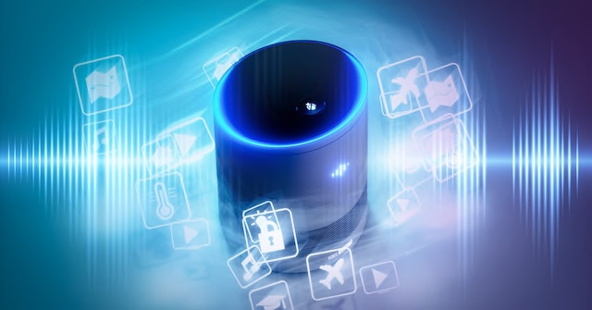
프로세스
데이터수집 youtube, recording
Sound Classification
Voice Recognition (naver api)
통합솔루션
Notes:
AI연구 하면 ‘데이터가 있어야 뭘 하지.’ ‘돈이 되는 아이템을 내가 만들어야 하는 거 아냐?’, ‘투자 아니면 회사차려야 하는거 아냐?’
연구과제
- 아산병원: Brain Tumor in MRI DSC Image -> Signal Analysis
- ECG classification (Arrythmia: 부정맥), Vital Signal 연구
- Chest X-ray 연구 등
- 각 교수님마다 매년 국가과제든, 내부과제든 따셔야 하는데… 따도 그 연구를 실행할 인력이 필요합니다.
인력이 필요한 단순업무들
- 사고차량 처리 프로세스
- 메뉴판 인식 (배달앱 DB구축)
스타트업 아이템
- 음악 Mastering
- Beat Extraction
- 3D shoes
다양한 사업자들, 다양한 생각들
- AI Blogger
- 쇼핑몰 광고: Captcha 읽기 + Macro
- Review감정분석,
- 동대문 의류재료상
- 변호사 사무실
예술로 AI가 필수?
- 예술분야 과제에 AI전문가 1명이상 참여가 필수

Slide 5
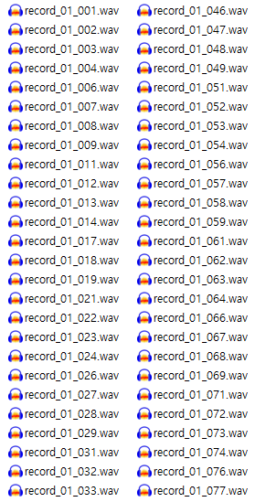
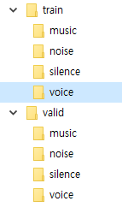
데이터수집(youtube, recording)
Youtube 동영상에서 적합한 컨텐츠를 찾아서 이를 mp3로 저장 MP3 → WAV → Cropping(1~2초 단위)
직접 녹음하여 데이터 생성
Notes:
AI연구 하면 ‘데이터가 있어야 뭘 하지.’ ‘돈이 되는 아이템을 내가 만들어야 하는 거 아냐?’, ‘투자 아니면 회사차려야 하는거 아냐?’
연구과제
- 아산병원: Brain Tumor in MRI DSC Image -> Signal Analysis
- ECG classification (Arrythmia: 부정맥), Vital Signal 연구
- Chest X-ray 연구 등
- 각 교수님마다 매년 국가과제든, 내부과제든 따셔야 하는데… 따도 그 연구를 실행할 인력이 필요합니다.
인력이 필요한 단순업무들
- 사고차량 처리 프로세스
- 메뉴판 인식 (배달앱 DB구축)
스타트업 아이템
- 음악 Mastering
- Beat Extraction
- 3D shoes
다양한 사업자들, 다양한 생각들
- AI Blogger
- 쇼핑몰 광고: Captcha 읽기 + Macro
- Review감정분석,
- 동대문 의류재료상
- 변호사 사무실
예술로 AI가 필수?
- 예술분야 과제에 AI전문가 1명이상 참여가 필수

Slide 6
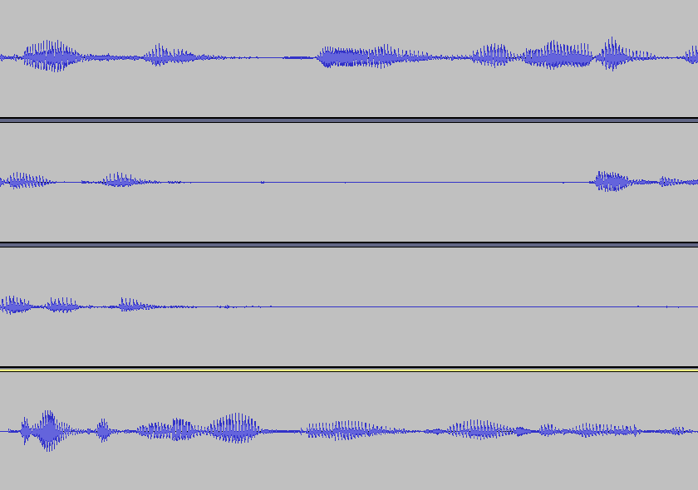
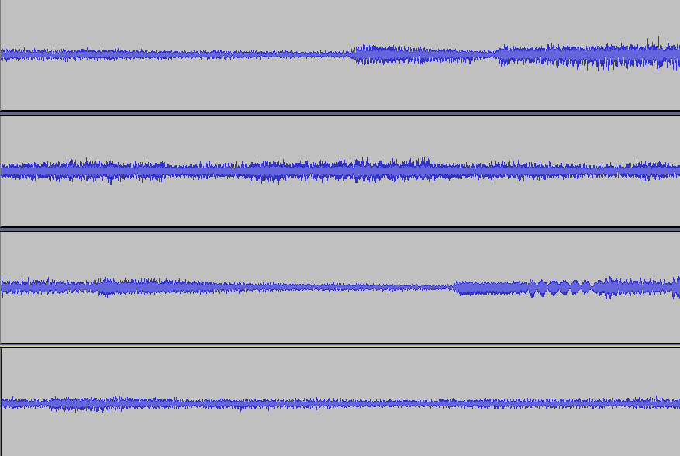
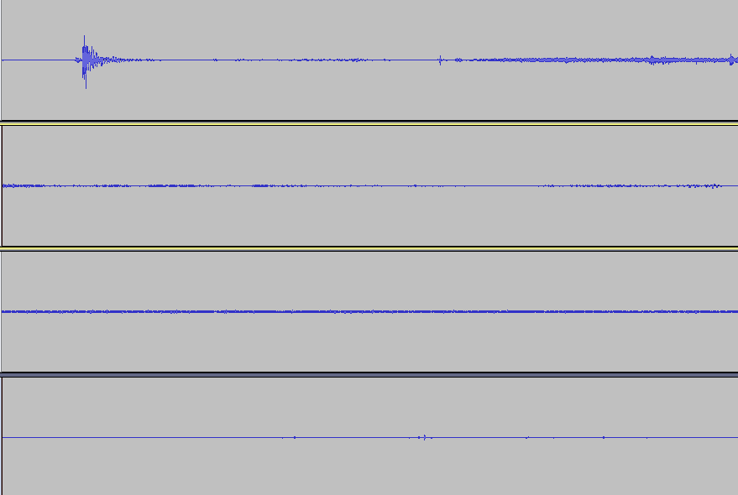
학습하기_sound 파형
Voice
Music
Noise
음성(Voice), 음악(Music), 소음(Noise)는 음파의 형태에 차이가 있음을 알 수 있음 ➔ 음파 형태 학습을 통해 구분 가능할 것으로 보임
Notes:
AI연구 하면 ‘데이터가 있어야 뭘 하지.’ ‘돈이 되는 아이템을 내가 만들어야 하는 거 아냐?’, ‘투자 아니면 회사차려야 하는거 아냐?’
연구과제
- 아산병원: Brain Tumor in MRI DSC Image -> Signal Analysis
- ECG classification (Arrythmia: 부정맥), Vital Signal 연구
- Chest X-ray 연구 등
- 각 교수님마다 매년 국가과제든, 내부과제든 따셔야 하는데… 따도 그 연구를 실행할 인력이 필요합니다.
인력이 필요한 단순업무들
- 사고차량 처리 프로세스
- 메뉴판 인식 (배달앱 DB구축)
스타트업 아이템
- 음악 Mastering
- Beat Extraction
- 3D shoes
다양한 사업자들, 다양한 생각들
- AI Blogger
- 쇼핑몰 광고: Captcha 읽기 + Macro
- Review감정분석,
- 동대문 의류재료상
- 변호사 사무실
예술로 AI가 필수?
- 예술분야 과제에 AI전문가 1명이상 참여가 필수

Slide 7
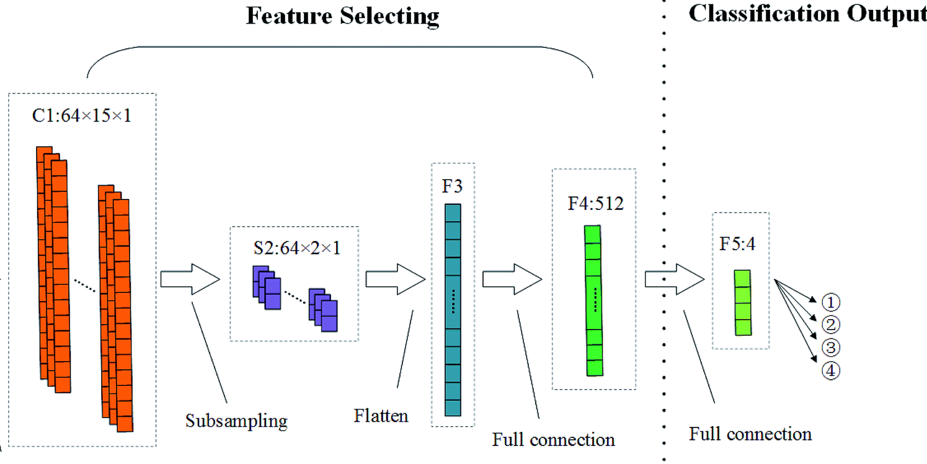
학습하기_tensorflow 1D CNN
tensorflow 1D-CNN 모델을 구성하여 classification model 학습
Notes:
AI연구 하면 ‘데이터가 있어야 뭘 하지.’ ‘돈이 되는 아이템을 내가 만들어야 하는 거 아냐?’, ‘투자 아니면 회사차려야 하는거 아냐?’
연구과제
- 아산병원: Brain Tumor in MRI DSC Image -> Signal Analysis
- ECG classification (Arrythmia: 부정맥), Vital Signal 연구
- Chest X-ray 연구 등
- 각 교수님마다 매년 국가과제든, 내부과제든 따셔야 하는데… 따도 그 연구를 실행할 인력이 필요합니다.
인력이 필요한 단순업무들
- 사고차량 처리 프로세스
- 메뉴판 인식 (배달앱 DB구축)
스타트업 아이템
- 음악 Mastering
- Beat Extraction
- 3D shoes
다양한 사업자들, 다양한 생각들
- AI Blogger
- 쇼핑몰 광고: Captcha 읽기 + Macro
- Review감정분석,
- 동대문 의류재료상
- 변호사 사무실
예술로 AI가 필수?
- 예술분야 과제에 AI전문가 1명이상 참여가 필수

Slide 8
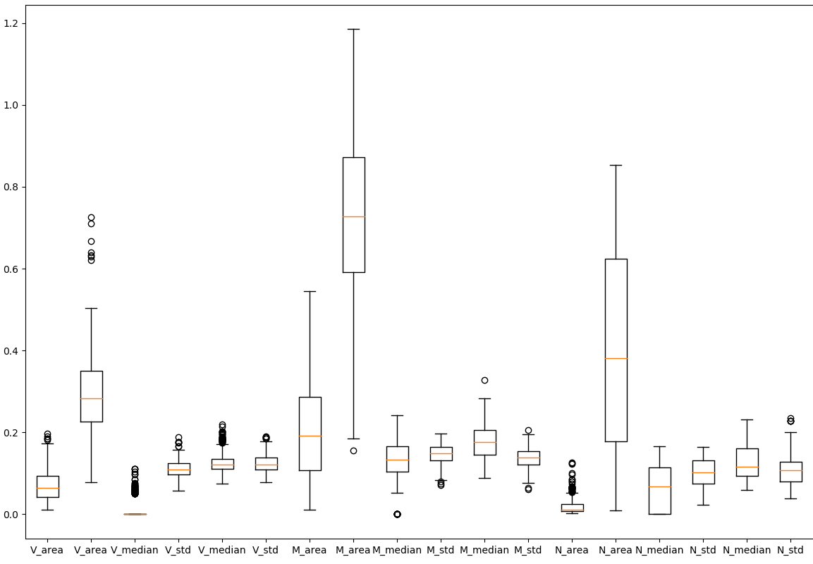
학습하기_rule-based
데이터가 부족해서인지, model구성이 잘못되었는지 AI 모델로 정확도가 높게 나오지 않았음
파형의 차이점이 분명하기 때문에 이를 Rule-based 모델로 구분하여 봄 - 무음부분을 없애고 Normalize를 시키면, - Voice와 Music은 평균 area로 구분 가능 (음성보다, 음악이 좀 더 꽉찬 소리로 구성) - Noise는 절대적인 area값이 작음
➔ Voice구분: 88/96 = 91.7%
Voice
Music
Noise
Notes:
AI연구 하면 ‘데이터가 있어야 뭘 하지.’ ‘돈이 되는 아이템을 내가 만들어야 하는 거 아냐?’, ‘투자 아니면 회사차려야 하는거 아냐?’
연구과제
- 아산병원: Brain Tumor in MRI DSC Image -> Signal Analysis
- ECG classification (Arrythmia: 부정맥), Vital Signal 연구
- Chest X-ray 연구 등
- 각 교수님마다 매년 국가과제든, 내부과제든 따셔야 하는데… 따도 그 연구를 실행할 인력이 필요합니다.
인력이 필요한 단순업무들
- 사고차량 처리 프로세스
- 메뉴판 인식 (배달앱 DB구축)
스타트업 아이템
- 음악 Mastering
- Beat Extraction
- 3D shoes
다양한 사업자들, 다양한 생각들
- AI Blogger
- 쇼핑몰 광고: Captcha 읽기 + Macro
- Review감정분석,
- 동대문 의류재료상
- 변호사 사무실
예술로 AI가 필수?
- 예술분야 과제에 AI전문가 1명이상 참여가 필수

Slide 9
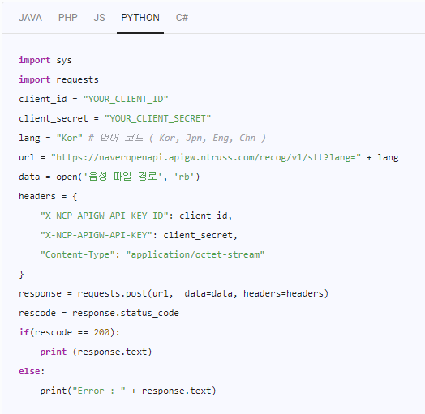
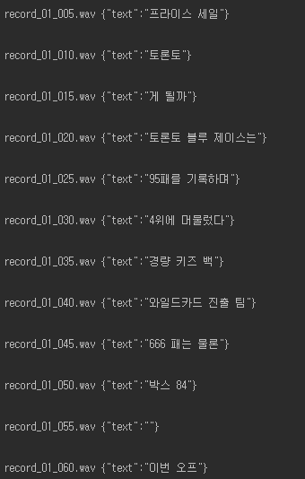
음성인식 엔진 연결
2초 단위 샘플 sound file에서 음성으로 인식한(정답) 것에 한해 STT 진행 ※ NAVER stt api 는 quota가 제한되어 있음
NAVER (CLOVA) stt api 활용
Notes:
AI연구 하면 ‘데이터가 있어야 뭘 하지.’ ‘돈이 되는 아이템을 내가 만들어야 하는 거 아냐?’, ‘투자 아니면 회사차려야 하는거 아냐?’
연구과제
- 아산병원: Brain Tumor in MRI DSC Image -> Signal Analysis
- ECG classification (Arrythmia: 부정맥), Vital Signal 연구
- Chest X-ray 연구 등
- 각 교수님마다 매년 국가과제든, 내부과제든 따셔야 하는데… 따도 그 연구를 실행할 인력이 필요합니다.
인력이 필요한 단순업무들
- 사고차량 처리 프로세스
- 메뉴판 인식 (배달앱 DB구축)
스타트업 아이템
- 음악 Mastering
- Beat Extraction
- 3D shoes
다양한 사업자들, 다양한 생각들
- AI Blogger
- 쇼핑몰 광고: Captcha 읽기 + Macro
- Review감정분석,
- 동대문 의류재료상
- 변호사 사무실
예술로 AI가 필수?
- 예술분야 과제에 AI전문가 1명이상 참여가 필수

Slide 10
실행순서
AI학습하기: python train.py - 데이터가 충분하지 않아 AI모델 정확도는 그다지 높지 않음
Rule-base로직 + NAVER STT실행: python main_naver_stt.py - 1일 이용제한 있음 ※ naver api: client_id, client_secret은 개인키 발급 필요
Notes:
AI연구 하면 ‘데이터가 있어야 뭘 하지.’ ‘돈이 되는 아이템을 내가 만들어야 하는 거 아냐?’, ‘투자 아니면 회사차려야 하는거 아냐?’
연구과제
- 아산병원: Brain Tumor in MRI DSC Image -> Signal Analysis
- ECG classification (Arrythmia: 부정맥), Vital Signal 연구
- Chest X-ray 연구 등
- 각 교수님마다 매년 국가과제든, 내부과제든 따셔야 하는데… 따도 그 연구를 실행할 인력이 필요합니다.
인력이 필요한 단순업무들
- 사고차량 처리 프로세스
- 메뉴판 인식 (배달앱 DB구축)
스타트업 아이템
- 음악 Mastering
- Beat Extraction
- 3D shoes
다양한 사업자들, 다양한 생각들
- AI Blogger
- 쇼핑몰 광고: Captcha 읽기 + Macro
- Review감정분석,
- 동대문 의류재료상
- 변호사 사무실
예술로 AI가 필수?
- 예술분야 과제에 AI전문가 1명이상 참여가 필수

Slide 11
Prerequisites
tensorflow1.15
librosa
requests
※ naver api: client_id, client_secret은 개인키 발급 필요
Notes:
AI연구 하면 ‘데이터가 있어야 뭘 하지.’ ‘돈이 되는 아이템을 내가 만들어야 하는 거 아냐?’, ‘투자 아니면 회사차려야 하는거 아냐?’
연구과제
- 아산병원: Brain Tumor in MRI DSC Image -> Signal Analysis
- ECG classification (Arrythmia: 부정맥), Vital Signal 연구
- Chest X-ray 연구 등
- 각 교수님마다 매년 국가과제든, 내부과제든 따셔야 하는데… 따도 그 연구를 실행할 인력이 필요합니다.
인력이 필요한 단순업무들
- 사고차량 처리 프로세스
- 메뉴판 인식 (배달앱 DB구축)
스타트업 아이템
- 음악 Mastering
- Beat Extraction
- 3D shoes
다양한 사업자들, 다양한 생각들
- AI Blogger
- 쇼핑몰 광고: Captcha 읽기 + Macro
- Review감정분석,
- 동대문 의류재료상
- 변호사 사무실
예술로 AI가 필수?
- 예술분야 과제에 AI전문가 1명이상 참여가 필수

